Slide 1
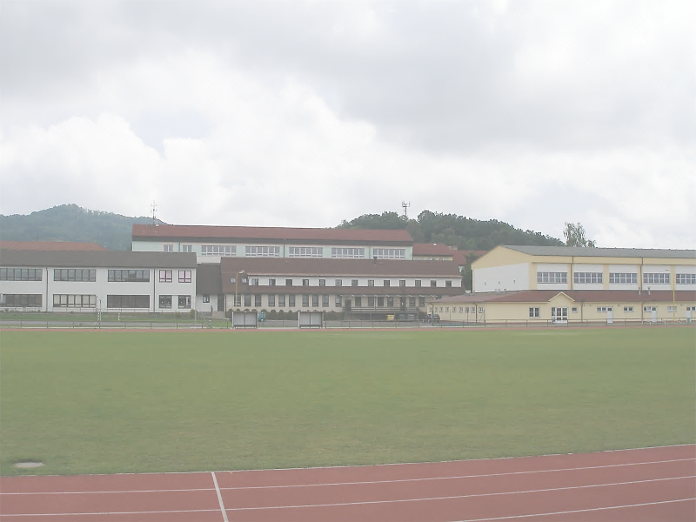
Fyzika 6. ročník Elektrický obvod Ing. Milan Dufek
Základní škola a Mateřská škola Zákupy, příspěvková organizace
Školní 347, 471 23 Zákupy
Cíl: Upevnit učivo – elektrický obvod, značky
Časový nárok: 15 min
Pomůcky: PC, dataprojektor, interaktivní tabule
Metodické pokyny k využití: procvičovací část hodiny
Výukový materiál zpracovaný v rámci projektu

Slide 2
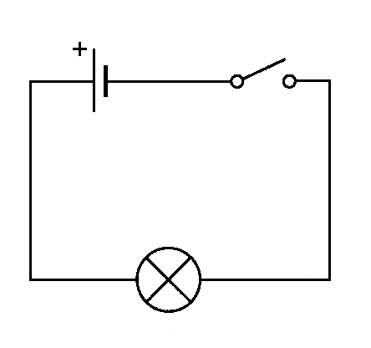
Elektrický obvod
Z čeho se skládá jednoduchý elektrický obvod?
Zdroj, vypínač, žárovka (spotřebič)
Kdy prochází el. obvodem proud?
Jestliže je uzavřen a je v něm zdroj el. proudu

Slide 3
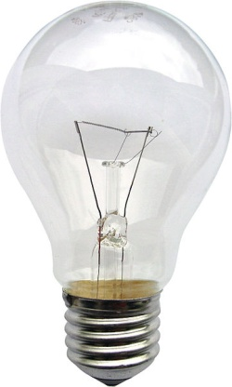
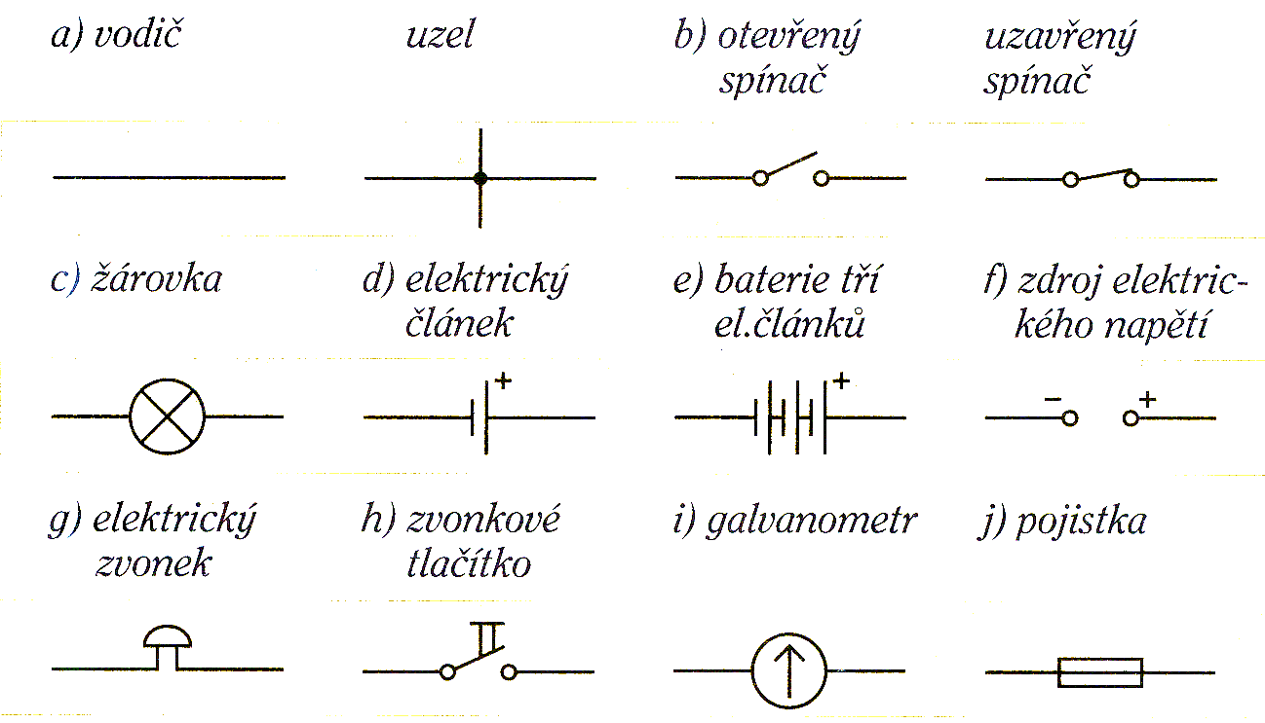
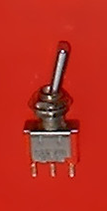
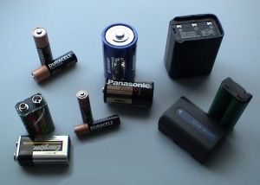
Značky prvků obvodu
Notes:
http://upload.wikimedia.org/wikipedia/commons/thumb/3/3a/Gluehlampe_01_KMJ.jpg/361px-Gluehlampe_01_KMJ.jpg
http://upload.wikimedia.org/wikipedia/commons/3/3a/Switches-electrical.agr.jpg
http://upload.wikimedia.org/wikipedia/commons/3/3b/Batteries.jpg

Slide 4
Použité zdroje informací
Literatura:
Fyzika pro 6. ročník základní školy, Kolářová R., Bohuněk J., Prometheus, Praha 2006, 2. vyd.
Fyzika 6 pro základní školy a víceletá gymnázia, kolektiv, Fraus, Plzeň 2004, 1. vyd.
Tematické prověrky z učiva fyziky základní školy 6, Bohuněk J., Hejnová E., Prometheus, Praha 2005, 1. vyd.
Fyzika 1 – Fyzikální veličiny a jejich měření, Tesař J., SPN, Praha 2007, 1. vyd.
Internet - obrázky:
http://upload.wikimedia.org/wikipedia/commons/thumb/3/3a/Gluehlampe_01_KMJ.jpg/361px-Gluehlampe_01_KMJ.jpg
http://upload.wikimedia.org/wikipedia/commons/3/3a/Switches-electrical.agr.jpg
http://upload.wikimedia.org/wikipedia/commons/3/3b/Batteries.jpg
Notes:
Seznam zdrojů

